Slide 1

Защитный эффект SNP rs243865 MMP2 относительно риска развития миомы матки
Исследование связи полиморфных локусов матриксных металлопротеиназ с риском развития миомы матки. Впервые в мире описана связь rs243865 MMP2 с риском миомы матки.
Автор: Барышева Е.М.
ФГБОУ ВО КГМУ Минздрава России
НИИ генетической и молекулярной эпидемиологии
Финансирование: ФГБОУ ВО КГМУ Минздрава России.
e-mail: ekatbarysheva@yandex.ru

Slide 2




Актуальность исследования
Распространенность
Миома матки поражает более 70% женщин во всем мире.
Клиническая значимость
Миома матки – основная причина гистерэктомий в мире.
Патогенез миомы матки
Характеризуется избыточным отложением белков внеклеточного матрикса.
Деградация белков внеклеточного матрикса регулируется ферментами - матриксными металлопротеиназами (MMPs)

Slide 3



Цель и методы исследования
Цель
Методы
Изучение связи полиморфных локусов MMPs с риском развития миомы матки.
Генотипирование образцов ДНК 355 пациенток с миомой матки и 228 контрольной группы методом ПЦР в реальном времени.
Исследование 4 SNPs в генах MMP1, MMP2, MMP3, MMP9.
Интерпретации ассоциаций с помощью лог-аддитивной регрессионной модели в программе SNPstаts.

Slide 4






Результаты
SNP rs243865 (C/T) гена MMP2 проявлял защитный эффект относительно риска ММ исключительно в группе пациентов без воспалительных заболеваний органов малого таза (ВЗОМТ) в анамнезе (протективный аллель Т: OR = 0.63, 95% CI = 0.43-0.91, р = 0,01).
Функциональное значение защитного аллеля
atSNP Function Prediction и Gene Ontology
Иммунный ответ
Биосинтез гормонов
Ответ на интерлейкин-1
(GO:0070555; FDR = 0,04)
Позитивная регуляция процесса
(GO:0046885; FDR = 0,01)
Апоптоз
Позитивная регуляция процесса (GO:0043065; FDR = 0,046)

Slide 5
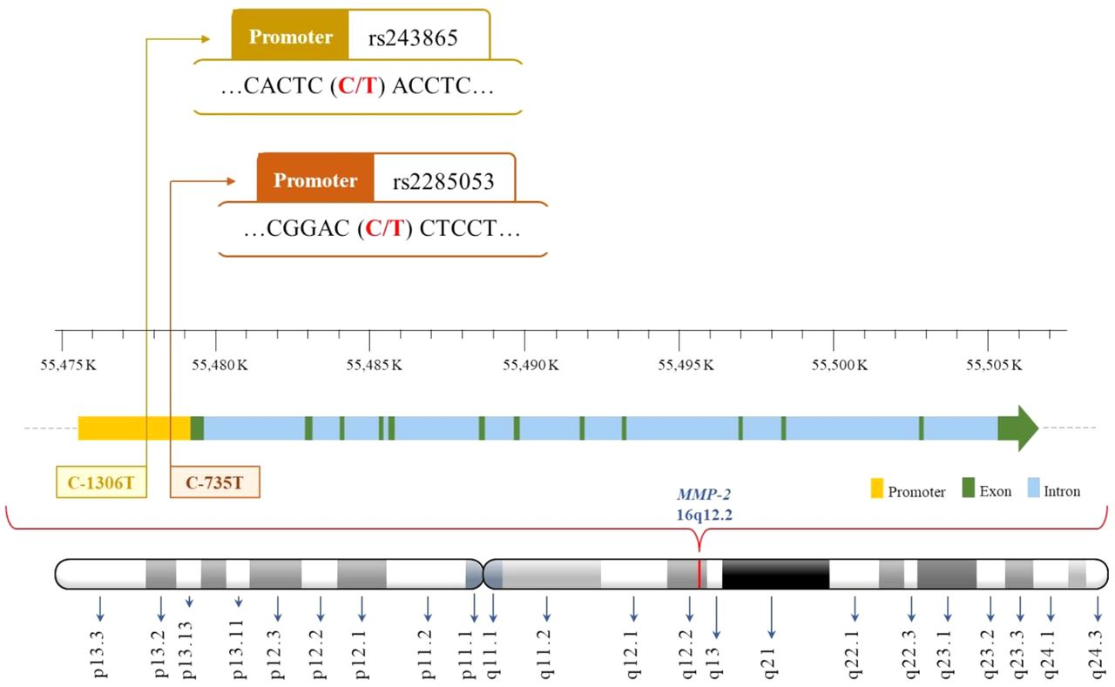
Выводы
Новая ассоциация
Модулирующий фактор
Впервые описана связь rs243865 MMP2 с риском миомы матки.
Ассоциация модулируется наличием воспалительных заболеваний органов малого таза.
Перспективы
Потенциальная мишень для разработки новых методов диагностики и лечения миомы матки.
Физическая карта полиморфного участка rs243865 матриксной металлопротеиназы-2.

